Slide 1

a o e i u ü
单韵母
ai
ei
ui
复韵母
ao
ou
iu
ie
üe
er
特殊韵母

Slide 2
a
an
e
en
n
in
i
un
u
ün
ü
前鼻韵母

Slide 3
今天学习3个
ɑn
en
in

Slide 4
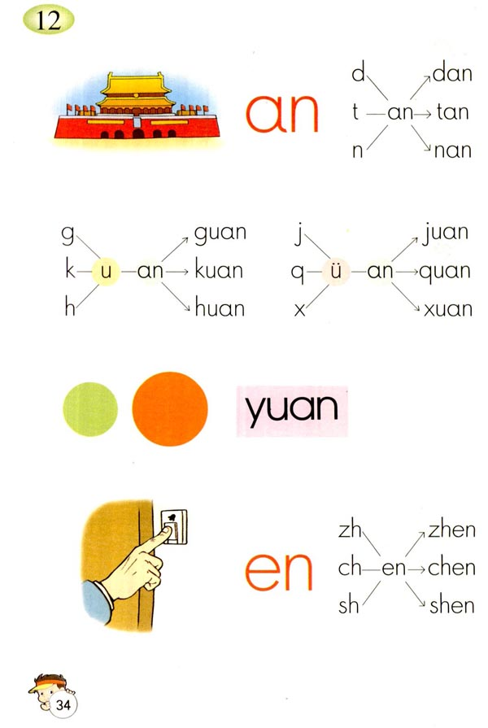
天安门
ān án ǎn àn
摁门铃
ēn én ěn èn

Slide 5
d
dan
t
an
tan
n
nan

Slide 6
w
ch
zh
sh
m
d
b
g
c
k
h
z
n
s
t
f
r
l
an
p

Slide 7
an
en

Slide 8
zh
zhen
ch
en
chen
sh
shen

Slide 9
ch
zh
sh
m
w
d
b
g
c
k
h
z
n
s
t
f
r
l
en
p

Slide 10

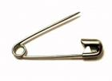
bié zhēn
shén huà
chèn shān

Slide 11

树阴下
īn ín ǐn ìn

Slide 12
b
bin
p
in
pin
m
min

Slide 13
an
en
in
yin

Slide 14
yin
yīn yuè
yín yuán
yǐn shēn
fù yìn

Slide 15
guan
g
k
u
an
kuan
h
huan

Slide 16
小ü小ü有礼貌,见了jqx就脱帽。
j
juan
q
ü
an
quan
x
xuan

Slide 17
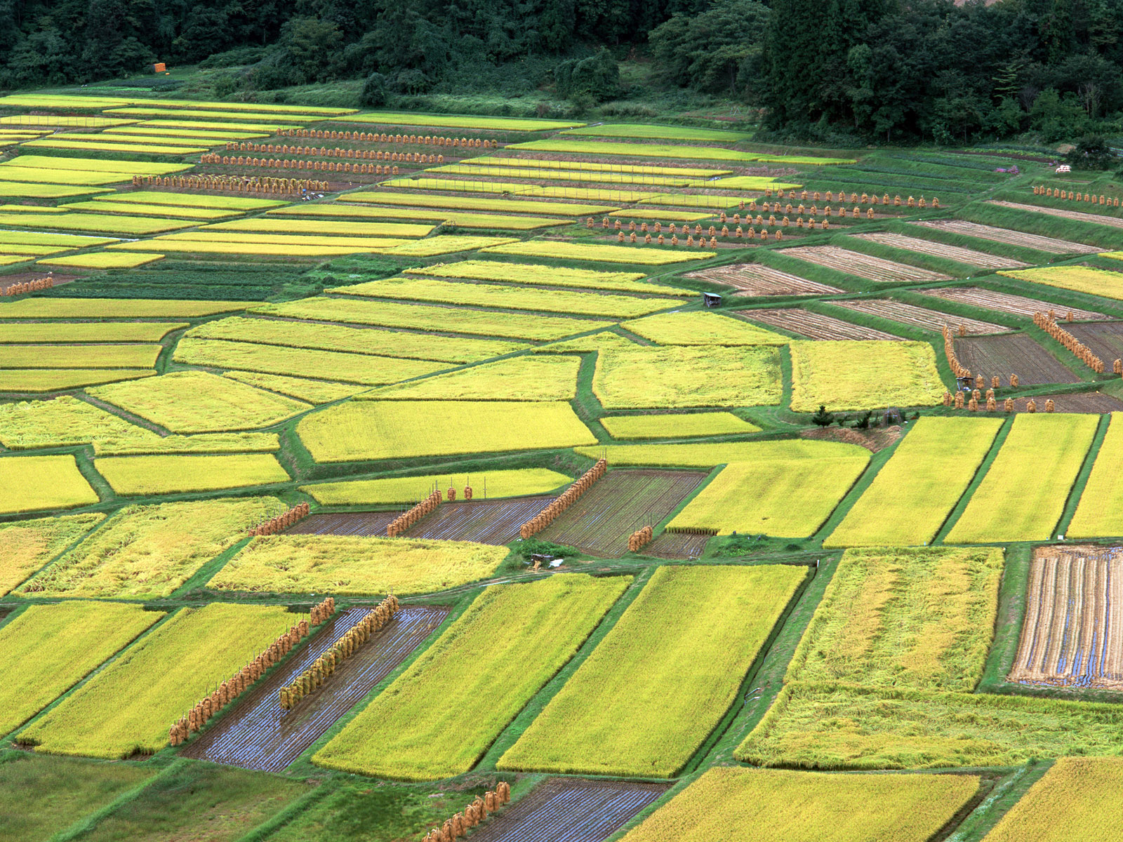

y
an
i
tián
yàn

Slide 18
y
an
yan
d
dian
t
tian
i
an
n
nian
b
bian

Slide 19
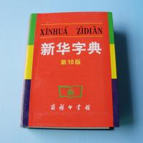

zì diǎn
yīn tiān

Slide 20

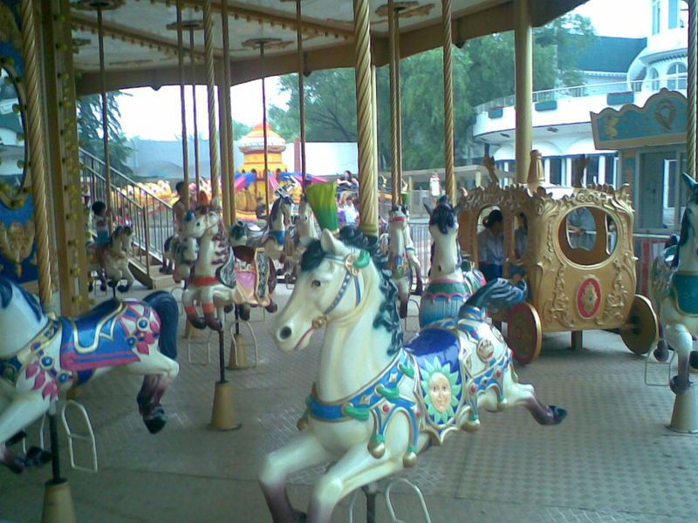
juān kuǎn biǎn dàn
huán yuán xuán zhuǎn

Slide 21
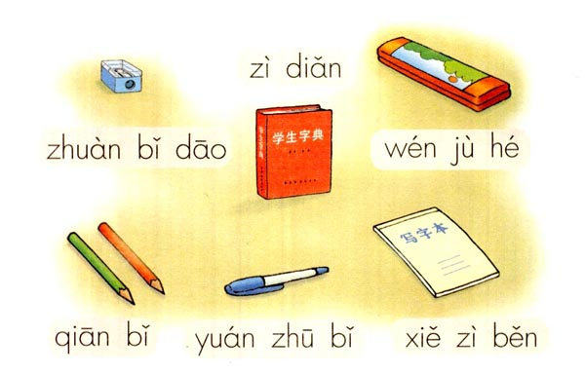

Slide 22
白云
右手
山水
小河
她家
骑车
左手
田地
半个
下山

